Slide 1
Machine Learning – Grid Search & Pipelines

Slide 2
¿Cuál va a ser el mejor modelo para mi problema de ML?

Slide 3
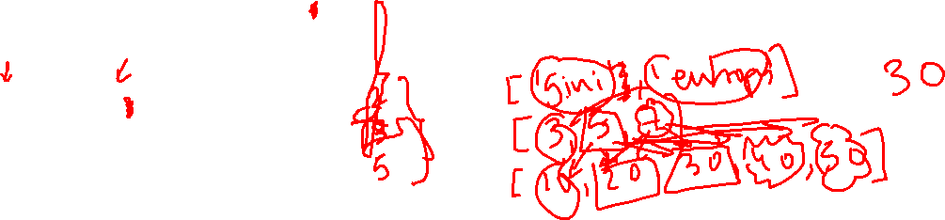
Escogemos un modelo, por ejemplo Decission Tree. Voy a probar varias combinaciones de hiperparametros para ver cuál me da mejor rendimiento
Criterion: ‘gini’ o ‘entroppy’
max_depth: profundidad del arbol
min_samples_split
Pruebo con gini, max_depth=2, min_samples_split=2
Pruebo con gini, max_depth=2, min_samples_split=3
Pruebo con gini, max_depth=3, min_samples_split=2
Pruebo con gini, max_depth=2, min_samples_split=4
Pruebo con gini, max_depth=4, min_samples_split=2
Pruebo con gini, max_depth=2, min_samples_split=5
Pruebo con gini, max_depth=5, min_samples_split=2
Pruebo con gini, max_depth=2, min_samples_split=6
Pruebo con gini, max_depth=6, min_samples_split=2
Pruebo con gini, max_depth=2, min_samples_split=7
Pruebo con gini, max_depth=7, min_samples_split=2
Pruebo con gini, max_depth=2, min_samples_split=8

Slide 4

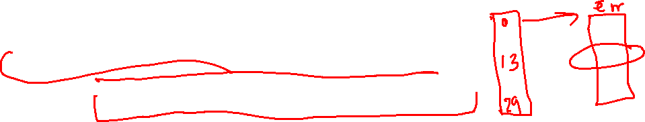
Pruebo con entropy, max_depth=2, min_samples_split=2
Pruebo con entropy, max_depth=2, min_samples_split=3
Pruebo con entropy, max_depth=3, min_samples_split=2
Pruebo con entropy, max_depth=2, min_samples_split=4
Pruebo con entropy, max_depth=4, min_samples_split=2
Pruebo con entropy, max_depth=2, min_samples_split=5
Pruebo con entropy, max_depth=5, min_samples_split=2
Pruebo con entropy, max_depth=2, min_samples_split=6
Pruebo con entropy, max_depth=6, min_samples_split=2
Pruebo con entropy, max_depth=2, min_samples_split=7
Pruebo con entropy, max_depth=7, min_samples_split=2
Pruebo con entropy, max_depth=2, min_samples_split=8
Pruebo con entropy, max_depth=4, min_samples_split=2
Pruebo con entropy, max_depth=2, min_samples_split=5
Pruebo con entropy, max_depth=5, min_samples_split=2
Pruebo con entropy, max_depth=2, min_samples_split=6
Pruebo con entropy, max_depth=6, min_samples_split=2
Pruebo con entropy, max_depth=2, min_samples_split=7
Pruebo con entropy, max_depth=7, min_samples_split=2
Pruebo con entropy, max_depth=2, min_samples_split=8
Calculo errores de todos los modelos, y elijo los hiperparámetros cuyo modelo tenga el mínimo error.
Por ejemplo, entropy, max_depth=3, min_samples_split=4

Slide 5
Grid Search

Slide 6
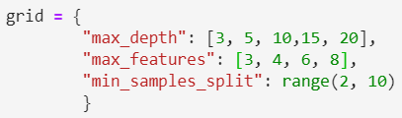
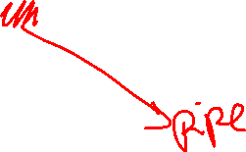
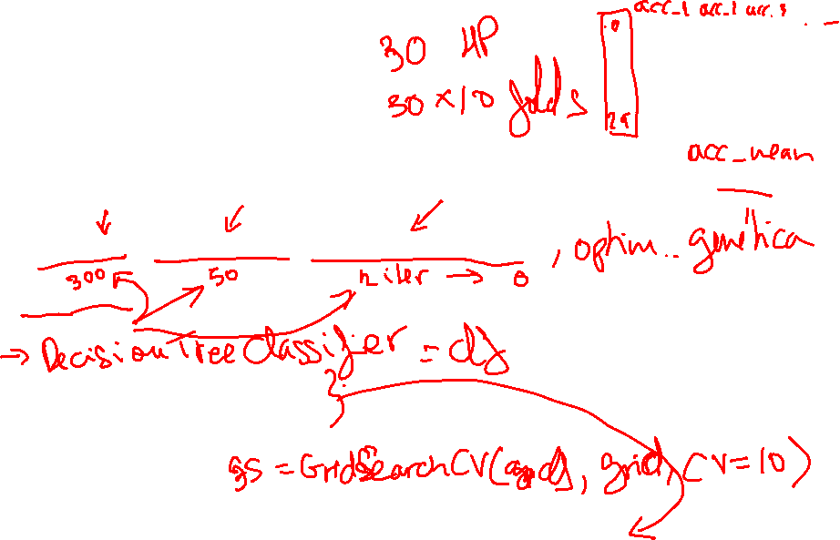
Grid Search
No es necesario iterar manualmente cada una de esas combinaciones, tenemos herramientas en sklearn para hacerlo de manera automática.
Existen varias técnicas como Grid Search, Random Search, Optimización Bayesiana…
La técnica más utilizada es Grid Search
Escojo un modelo
Elijo hiperparametros de ese modelo que quiero probar
Escojo un rango de valores para cada hiperparametro
Entrenamos mediante la función GridSearchCV (veremos en demo), que nos dará la mejor combinación de hiperparametros.
CV viene incluido en el argumento “cv”

Slide 7
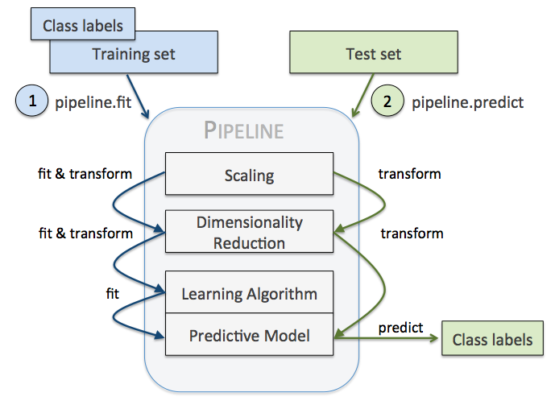
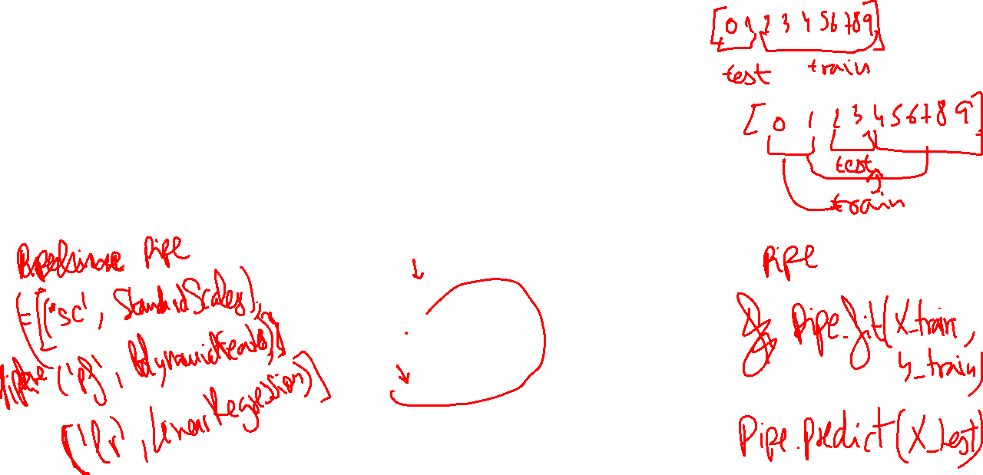
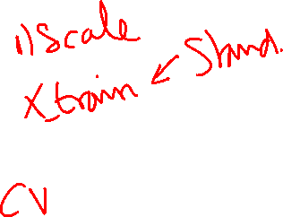
Pipelines

Slide 8
Bibliografía
https://learning.oreilly.com/library/view/hands-on-machine-learning/9781492032632/ch02.html#idm45022189270600
https://towardsdatascience.com/gridsearch-the-ultimate-machine-learning-tool-6cd5fb93d07

